Slide 1

Projeto Interdisciplinar
Curso DSM
Bia Modas
Equipe:
Gabriel Maciel
Joaquim
Thiago Mazzi
Luis Guilherme
João Victor

Slide 2
Tema e objetivo
Tema: Desenvolvimento de um catálogo digital de produtos de moda plus size com foco prioritário na experiência do usuário (UX).
Problema: 61% das pessoas plus size relatam dificuldade para encontrar roupas adequadas. No e-commerce, 90% dos sites negligenciam aspectos-chave da experiência de compra.
Objetivos:
• Criar um catálogo digital intuitivo, rápido e visualmente acolhedor
• Reduzir a taxa de devolução por problemas de tamanho em 30%
• Aumentar a taxa de conversão em 15% no primeiro semestre
• Construir uma base de clientes fiéis
• Escalar para e-commerce completo

Slide 3
Publico alvo
Perfil do público-alvo:
• Mulheres entre 18 a 50 anos (67,29% do segmento)
• Público que busca moda inclusiva e representatividade
• Clientes que valorizam conforto, estilo e autoestima
• Faixa etária principal: 26-40 anos (33,6%)
Características da consumidora plus size:
• Exigente, empoderada e digitalmente ativa
• Nativa digital, engajada com compras online
• Busca moda, tendência, personalidade e autoestima
• Engajada com influenciadores e redes sociais
• Faixa de preço preferida: econômico (52,55%)

Slide 4
Concorrentes
Principais concorrentes no mercado plus size:
• Renner — Marca forte, logística robusta; catálogo limitado, UX genérica
• Marisa Plus — Preço acessível, presença nacional; design ultrapassado
• Shein e C&A — Grandes players com ameaça competitiva
Diferenciais competitivos do Bia Modas:
• Catálogo 100% focado em plus size
• Fotos em modelos plus size reais com diversidade de corpos
• Guia de tamanhos antropométrico com medidas detalhadas
• Recomendação de tamanho assistida por IA
• Interface acolhedora e linguagem inclusiva
• Filtros específicos: tipo de corpo, compressão, elasticidade

Slide 5
Documentacao >> Estudo de Viabilidade
1. Resumo Executivo
Este estudo analisa o desenvolvimento de um catálogo de produtos de moda plus size com foco prioritário na experiência do usuário (UX). O mercado plus size brasileiro movimentou R$ 9,6 bilhões em 2021 e deve atingir R$ 15 bilhões até 2027. Globalmente, o mercado foi avaliado em US$ 244,85 bilhões em 2025. A proposta é viável tecnicamente e economicamente.
Indicador | Valor
Status do Projeto | Viavel — Recomenda-se execucao
Prazo Estimado (MVP) | 8 a 10 semanas
Equipe | 5 Desenvolvedores Full-stack
Custo Inicial Estimado | R$ 0
Custo Mensal (infra) | R$ 120 (Host)

Slide 6
Documentacao >> Estudo de Viabilidade
2. Contexto e Justificativa
2.1 O Problema
• 61% das pessoas plus size relatam dificuldade para encontrar roupas adequadas nas lojas convencionais
• No e-commerce, a frustracao se amplifica:
— Incerteza sobre tamanhos
— Falta de representatividade em fotos
— Guias de medidas genericos
• 90% dos sites negligenciam aspectos-chave:
— 82%: informacoes de tamanho insuficientes
— 21%: ausencia de fotos em modelos
— 76%: falta de subscores de 'caimento'
2.2 A Oportunidade
• Publico plus size representa fatia crescente do mercado
• Segmento feminino: 67,29% da participacao
• Faixa 26-40 anos lidera: 33,60%
• Faixa 16-25 anos: crescimento mais acelerado (6,82% CAGR)
• 64% dos brasileiros acreditam que marcas de moda ajudam na autoestima
Proposta de valor: autoestima, empoderamento e pertencimento

Slide 7
Documentacao >> Estudo de Viabilidade
3. Analise de Mercado + 6. Analise de Riscos
Mercado Global: US$ 244,85 bilhoes (2025) → US$ 395,60 bilhoes (2034) | CAGR 5,31%
Mercado Brasil: R$ 9,6 bilhoes (2021) → R$ 15 bilhoes (2027) | Crescimento 75,4%
Tendencias 2026: Autenticidade (83% dos brasileiros) | Conforto e bem-estar | Tecnologia (IA, provadores virtuais) | Sustentabilidade
Risco | Prob. | Impacto | Mitigacao
Escopo crescer alem do MVP | Alta | Alto | Sprints fixas, priorizacao rigorosa
Inconsistencia de tamanhos | Alta | Alto | Padronizacao interna, guia de medidas
Concorrencia de grandes players | Alta | Medio | Diferenciacao por UX e nicho especifico
Equipe pequena com turnover | Media | Alto | Documentacao tecnica, pair programming
Baixa adocao inicial | Media | Alto | Beta fechado, coleta de feedback

Slide 8
Documentacao >> Estudo de Viabilidade
7. Conclusao e Recomendacoes
VIAVEL E ALTAMENTE RECOMENDADO
Fatores de viabilidade:
• Mercado em expansao acelerada com demanda reprimida e pouca oferta
• Diferencial competitivo claro: UX especializada para publico negligenciado
• Stack tecnologica moderna e acessivel para equipe de 5 desenvolvedores
• Custo inicial controlado (R$ 0), com possibilidade de bootstrapping
• Modelo escalavel: catalogo pode evoluir para e-commerce completo
Proximos Passos Imediatos:
Semana 1: Definir Product Owner e validar protótipo com 5 usuarios plus size
Semana 2: Fechar contrato com fornecedores e agencia de modelos inclusivos
Semana 3: Iniciar Sprint 0 (setup tecnico e design system)
Semana 4: Publicar landing page de captura de e-mails para base beta

Slide 9
Documentacao >> Req. Funcionais (1/2)
Codigo | Nome | Descricao
RF01 | Cadastro de Usuario | O sistema devera permitir que o usuario realize seu cadastro fornecendo informacoes pessoais (nome, CPF, RG, data de nascimento, endereco, telefone), e-mail e senha.
RF02 | Autenticacao de Usuario | O sistema devera permitir que usuarios previamente cadastrados acessem a plataforma por meio de autenticacao utilizando e-mail e senha.
RF03 | Carrossel de Produtos | O sistema devera apresentar na pagina inicial carrosseis de produtos organizados por categorias, incluindo itens visualizados recentemente e recomendacoes baseadas no comportamento do usuario.
RF04 | Barra de Pesquisa | O sistema devera disponibilizar funcionalidade de busca com sugestoes automaticas durante a digitacao e redirecionamento para pagina de resultados.
RF05 | Dashboard Administrativa | O sistema devera disponibilizar uma area restrita para administradores contendo uma dashboard com funcionalidades de controle e gerenciamento da plataforma.
RF06 | Gestao Administrativa | O sistema devera permitir ao administrador realizar operacoes CRUD de usuarios e produtos, bem como gerenciar promocoes e descontos.
RF07 | Recomendacoes Personalizadas | O sistema devera permitir, mediante autorizacao do usuario, a coleta e processamento de dados para geracao de recomendacoes personalizadas por meio de API externa.
RF08 | Catalogo de Produtos | O sistema devera permitir que o usuario acesse o catalogo completo e visualize informacoes detalhadas, incluindo descricao, especificacoes, imagens, preco e avaliacoes.

Slide 10
Documentacao >> Req. Funcionais (2/2)
Codigo | Nome | Descricao
RF09 | Experiencia de Compra | O sistema devera permitir que o usuario selecione produtos para compra, escolha variacoes (tamanho, cor, modelo), defina quantidades e favorite produtos.
RF10 | Carrinho de Compras | O sistema devera permitir que o usuario adicione produtos ao carrinho, visualize a lista de produtos selecionados com valor total e finalize a compra com integracao com sistemas de pagamento.
RF11 | Historico de Pedidos | O sistema devera permitir que o usuario visualize o historico de pedidos realizados anteriormente.
RF12 | Recuperacao de Senha | O sistema devera permitir que o usuario recupere sua senha por meio de um processo de redefinicao via e-mail.
RF13 | Avaliacao de Produtos | O sistema devera permitir que usuarios registrem avaliacoes e comentarios sobre produtos adquiridos.
RF14 | Filtro de Produtos | O sistema devera permitir a aplicacao de filtros para facilitar a busca por categoria, faixa de preco e relevancia.
RF15 | Controle de Estoque | O sistema devera realizar o controle automatico da quantidade de produtos disponiveis em estoque.

Slide 11
Documentacao >> Req. Nao-Funcionais (1/2)
Codigo | Nome | Descricao
RNF01 | Desempenho | O sistema devera responder as requisicoes do usuario em ate 2 segundos em condicoes normais de uso.
RNF02 | Escalabilidade | O sistema devera suportar multiplos acessos simultaneos sem degradacao significativa de desempenho.
RNF03 | Disponibilidade | O sistema devera estar disponivel 24 horas por dia, 7 dias por semana, com taxa minima de disponibilidade de 99%.
RNF04 | Seguranca de Dados | O sistema devera garantir a protecao dos dados dos usuarios por meio de criptografia e boas praticas de seguranca.
RNF05 | Autenticacao Segura | O sistema devera armazenar senhas de forma criptografada e implementar mecanismos de autenticacao segura.
RNF06 | Protecao de Acessos | O sistema devera restringir o acesso a area administrativa apenas a usuarios autorizados.
RNF07 | Conformidade LGPD | O sistema devera seguir as diretrizes da Lei Geral de Protecao de Dados (LGPD).
RNF08 | Usabilidade | O sistema devera possuir interface intuitiva e de facil navegacao para usuarios de diferentes niveis de experiencia.

Slide 12
Documentacao >> Req. Nao-Funcionais (2/2)
Codigo | Nome | Descricao
RNF09 | Responsividade | O sistema devera ser compativel com diferentes dispositivos e tamanhos de tela (desktop, tablet e mobile).
RNF10 | Compatibilidade | O sistema devera funcionar corretamente nos principais navegadores (Chrome, Edge, Firefox e Safari).
RNF11 | Manutenibilidade | O sistema devera possuir codigo organizado e documentado, facilitando manutencao e evolucao futura.
RNF12 | Integracao com APIs | O sistema devera garantir comunicacao eficiente e segura com APIs externas em tempo real.
RNF13 | Confiabilidade | O sistema devera garantir consistencia dos dados, evitando perdas ou inconsistencias durante operacoes.
RNF14 | Backup de Dados | O sistema devera realizar backups periodicos das informacoes armazenadas.
RNF15 | Tempo de Recuperacao | O sistema devera ser capaz de restaurar seus servicos em ate 1 hora em caso de falhas criticas.

Slide 13
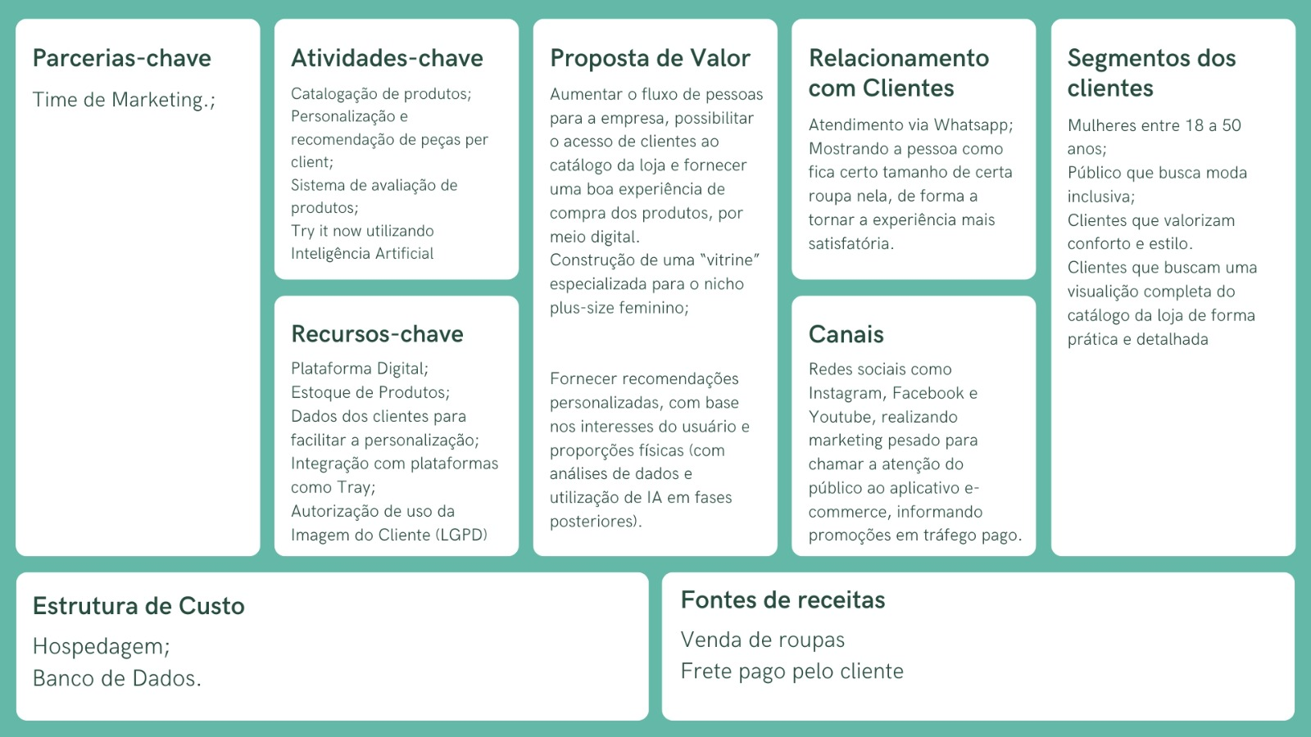
Documentacao >> Modelo Canvas

Slide 14
Prototipo
• Rodar localmente

Slide 15
Aplicacao
• https://github.com/orgs/Syntax-Softwares

Slide 16
Referencias
Principais referências utilizadas:
• Associação Brasil Plus Size (ABPS) — Projeções de mercado 2025-2027
• Fortune Business Insights — Plus Size Clothing Market Report 2025-2034
• Baymard Institute — 5 Apparel UX Best Practices (2022)
• Sizebay — Como melhorar o UX do e-commerce de moda (2025)
• Construsite Brasil — Estratégias para vender roupas plus size (2023)
• Accio — Tendências de Moda Plus Size 2025-2026

